Slide 1
«Применение новых информационных средств в процессе обучения».
Докладчик – студент 1 курса ФИСМО, направление подготовки 46.04.01 История, Огородничий Денис Викторович

Slide 2
Цели проекта:
Исследовать возможные виды информационных средств, используемых в образовательном процессе.
Разработать методику и алгоритмы применения новых информационных средств для повышения качества обучения.
Обеспечить подготовку преподавательского состава и обучающихся использованию новых информационных средств.
На основе опыта внедрения разработанных методик, создать рекомендации для широкого распространения в образовательных учреждениях.

Slide 3
Особенности внедрения в образовательный процесс
Обучение преподавателей и персонала.
Создание адаптированных учебных материалов.
Обеспечение доступности новых технологий для всех учащихся.
Вызовы и проблемы
Трудности, с которыми могут столкнуться учреждения при внедрении новых средств.
Меры по преодолению этих проблем.

Slide 4
1. Повышение доступности образования:
2. Интерактивность и увлекательность:
3. Адаптивное обучение:

Slide 5
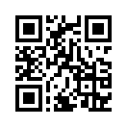
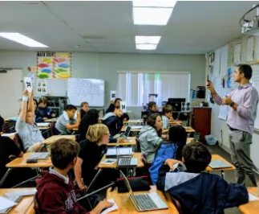
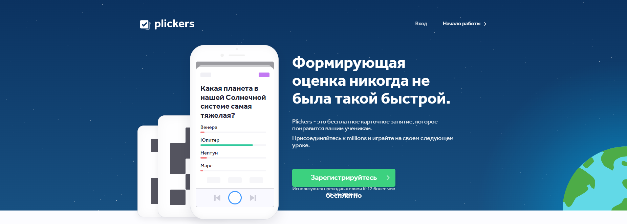
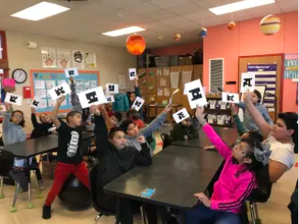
https://get.plickers.com/

Slide 6
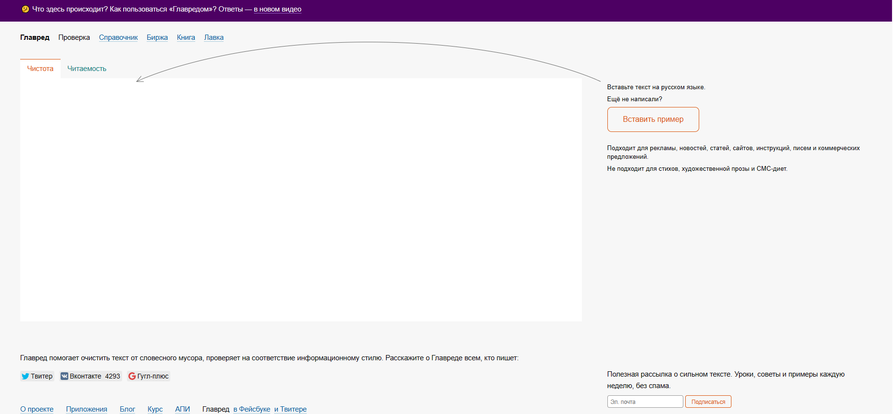
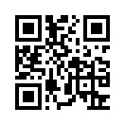
Бесплатные программы для написания, уникальных текстов для описания продукта
«Главред» Это та программа, которая похожа на собеседника из пьесы Чехова. Разберёт ваш текст, подчеркнёт неудачный оборот, посоветует, как заменить штамповые выражения и немного поругает за модальный глагол. С его помощью текст становится по-настоящему чистым и начинает читаться гораздо легче.

Slide 7
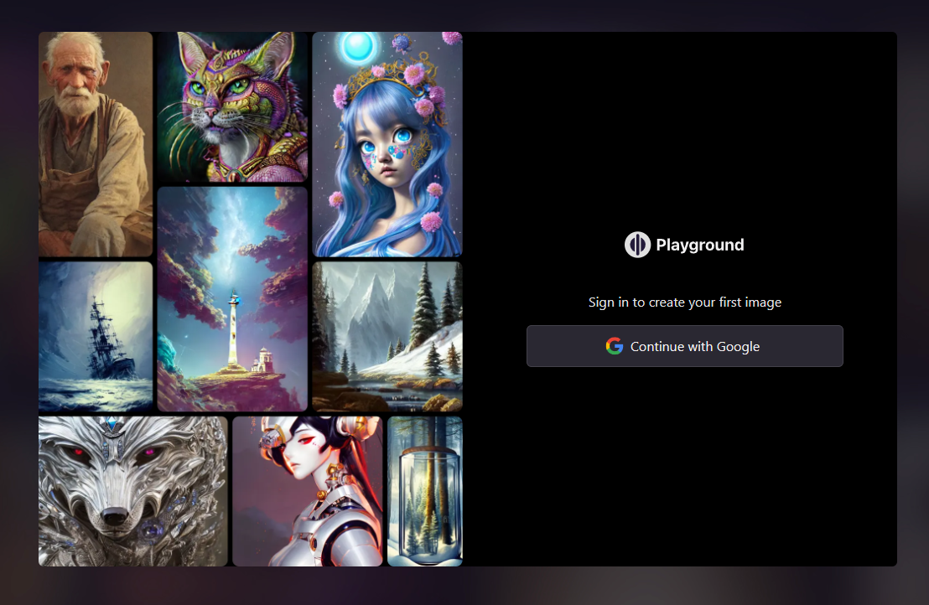
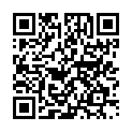
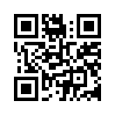
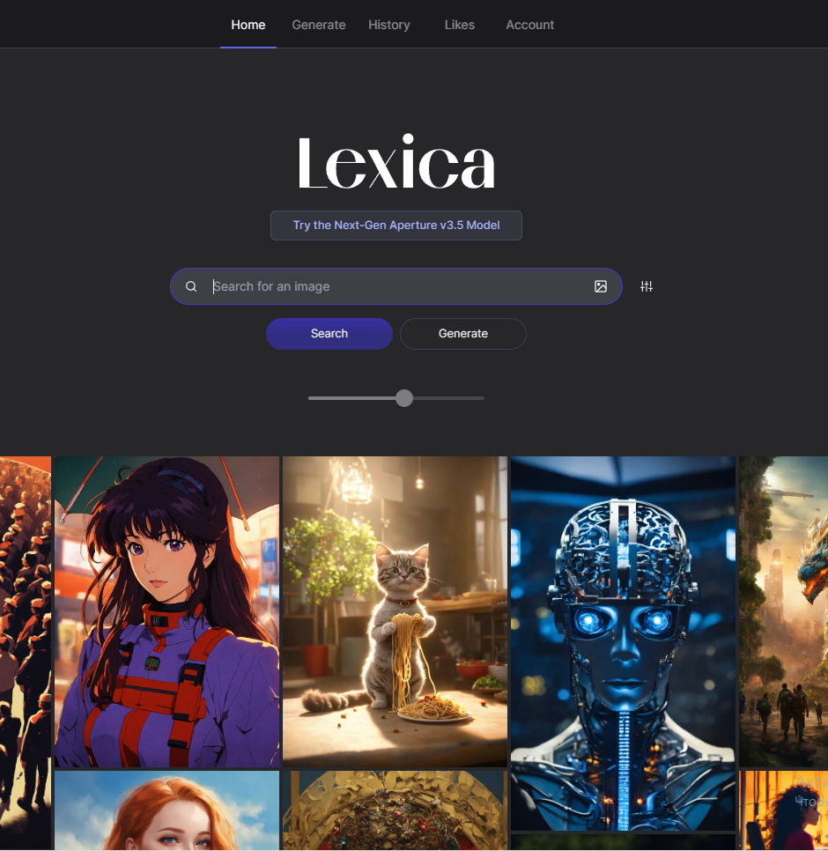
https://playgroundai.com/create# (рисунки до 50 в день
https://lexica.art (100 изображений в месяц)

Slide 8
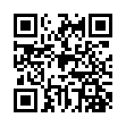
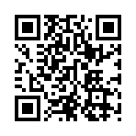
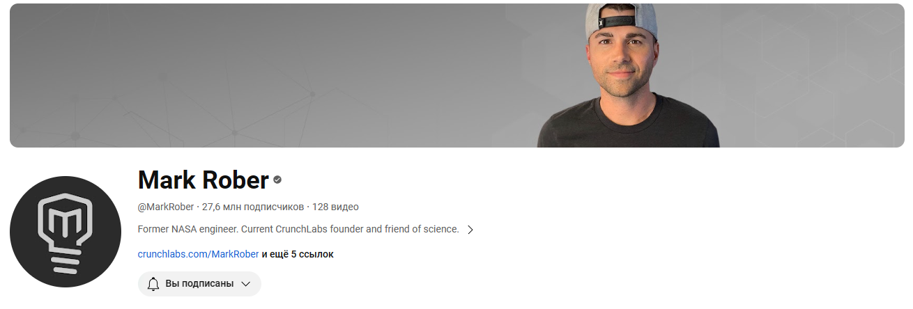
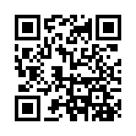
Видеоуроки: или видеоматериалы, которые можно использовать на уроках

Slide 9
СПАСИБО ЗА ВНИМАНИЕ

